Slide 1
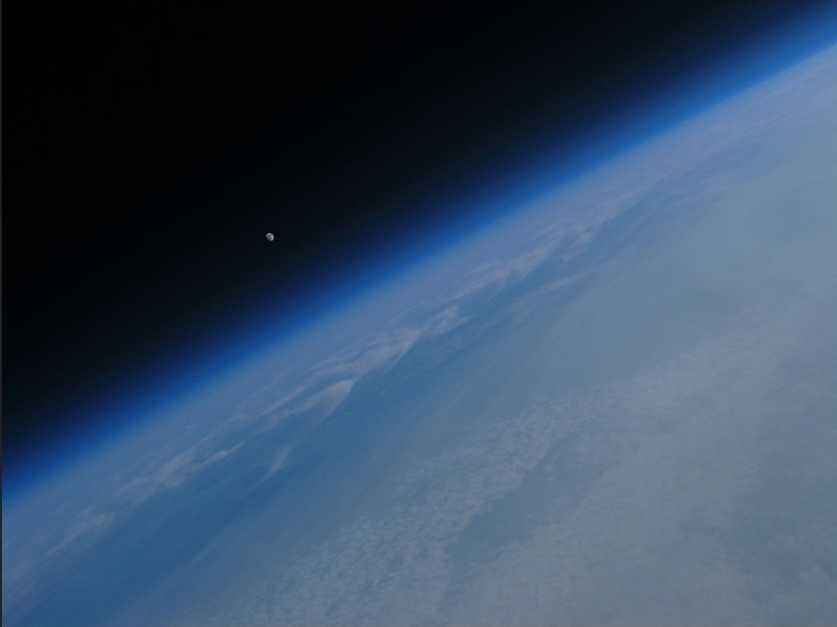
HABKi
High Altitude Ballooning Kirchenfeld
Only the sky is the limit…

Slide 2
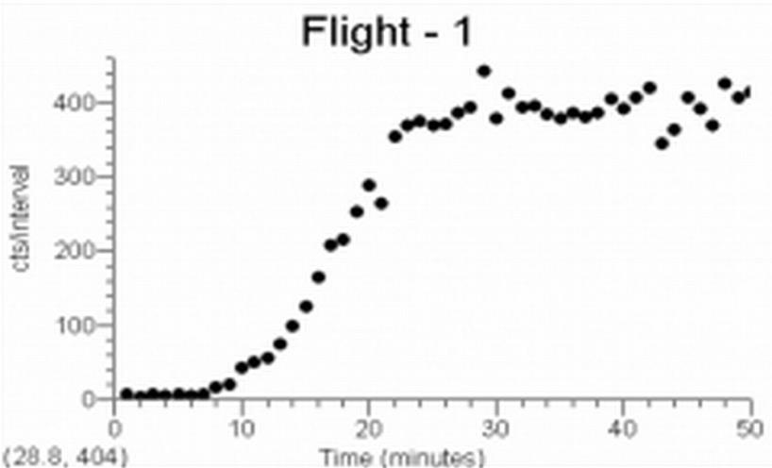
Womit alles begann….

Slide 3
Projektziel:
Entwicklung und Bau einer Payload für einen Stratosphären-Ballon
Test der Komponenten
Durchführung eines Startversuchs
Auswertung der Daten

Slide 4
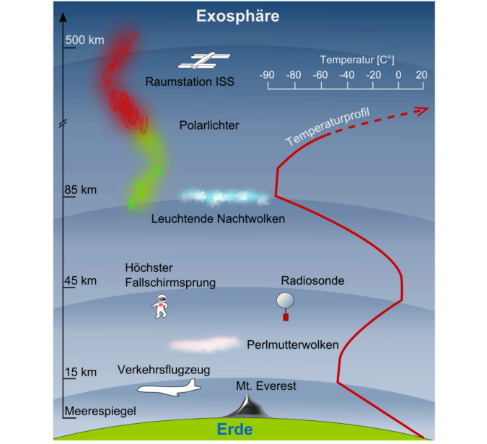

Slide 5
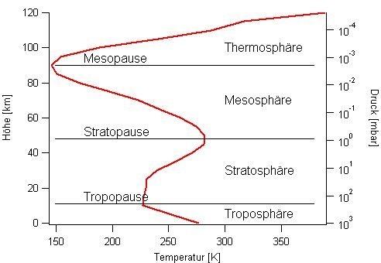

Slide 6
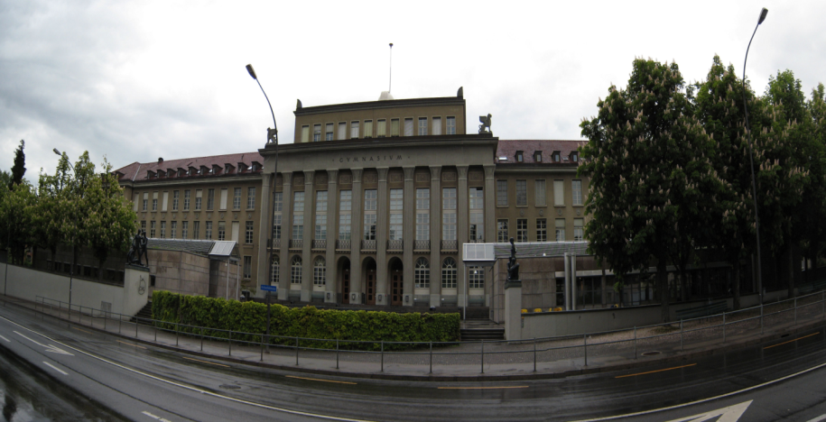
Einbettung in den Unterricht:
→wissenschaftliche Studie einer Abschluss-
klasse (Stufe Prima/Abt. MN) im Rahmen des
NWM-Konzepts

Slide 7
Einbettung in den Unterricht:
Klasse (19 SuS, Schwerpunktfach PAM)
Einteilung in kleinere Projektteams
→jedes Projektteam erhält vorgängig eine
schriftliche Spezifikation der Aufgabenstellung
(diese kann erweitert / ergänzt werden)

Slide 8
Zielsetzung:
SuS erfahren typische Fallstricke technischer Entwicklungsprojekte;
trainieren vernetztes Denken & Arbeiten;
lernen chem./ phys. Aspekte der Atmosphäre kennen

Slide 9
Projektteam-Struktur (Entwurf !)
Mess-Sonden
Software (Python / C++-Sketches für Arduino-Klon)
Ballon- / Fallschirmtechnik
Stromversorgung / Datensicherung (Live-Bilder ?)
Tracking / Aussen-Design Payload
Dokumentation
Test Hard-/ Software (u.a. Klimakammer)

Slide 10
Projektdauer:
Start Januar 2017
Launch(-Versuch) 26.4.2017 / 3.5.2017
Präsentation 17. Mai 2017
(Posterausstellung)

Slide 11
Bestandteile Payload
RaspPi-Umgebung
PiCam (Typ V2)
Luftdruck (Grove+) →damit Erfassung von Steig-/Sinkgeschwindigkeit möglich !
UV-Strahlung (Grove+)
Temperatur (Grove+)

Slide 12
Bestandteile Payload (Forts.)
Arduino UNO (Klon)
Radioaktivitätssensor (Vernier)
UV-Strahlung (Vernier)
Temperatur (Vernier)

Slide 14
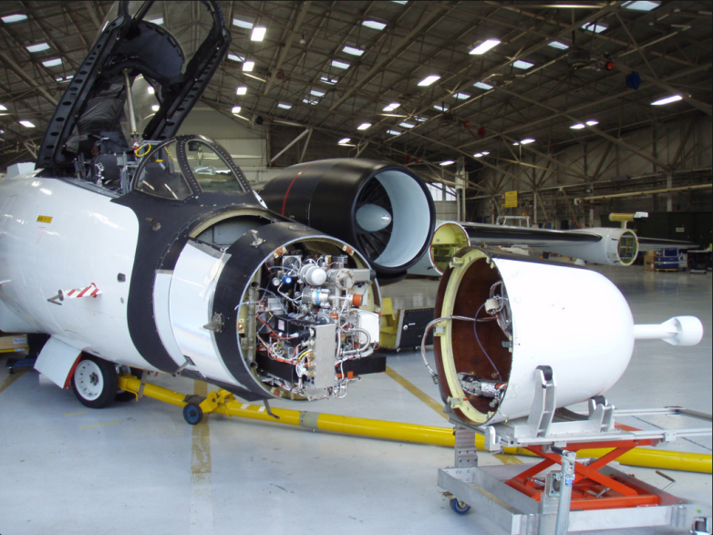

Slide 15
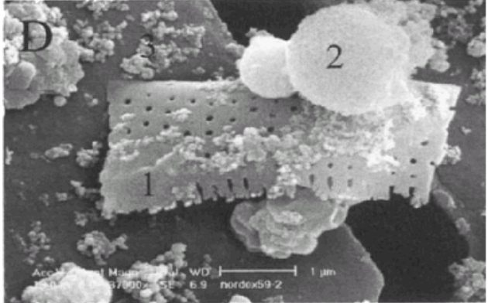
Si-reiche Flugasche-Partikel

Slide 16
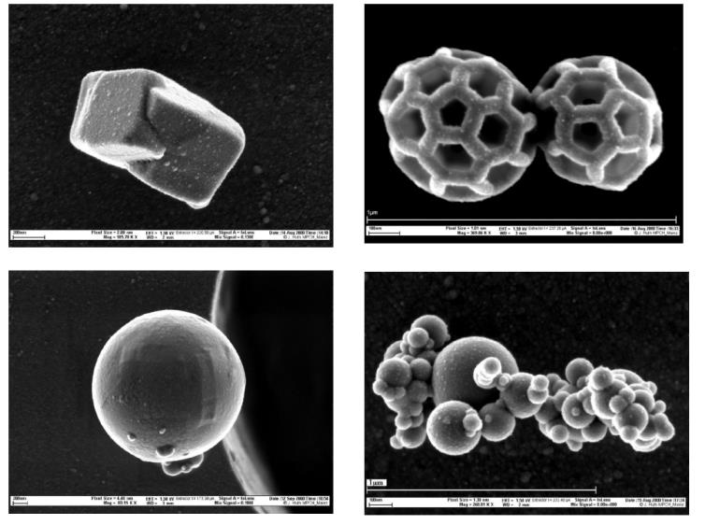

Slide 17
So sollte es bei uns im April auch aussehen…
→Bilder Ballon-Start

Slide 18
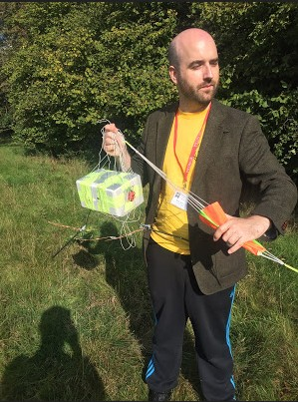
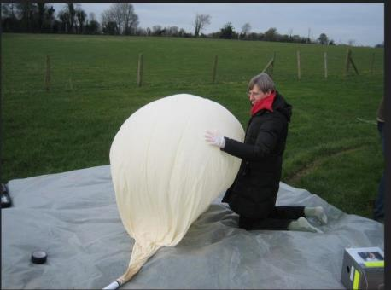

Slide 19
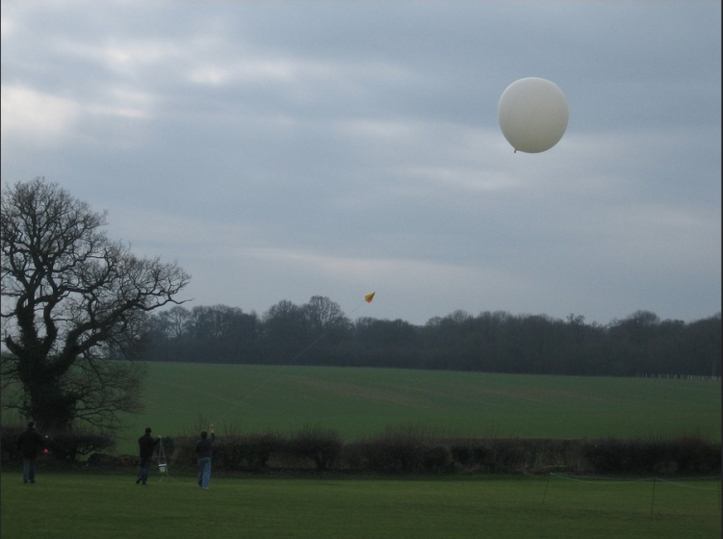

Slide 20
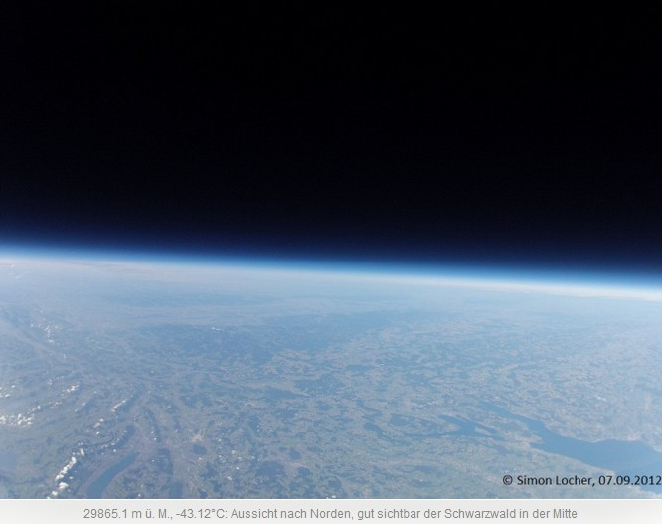

Slide 21
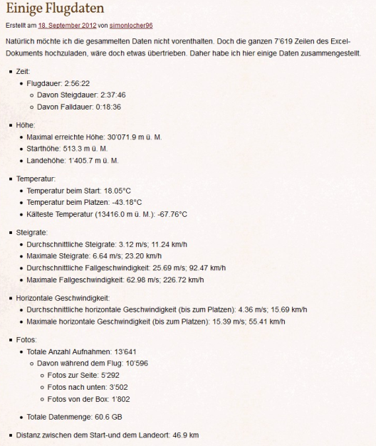
…ein paar reale
Daten aus einer
Maturarbeit…

Slide 23
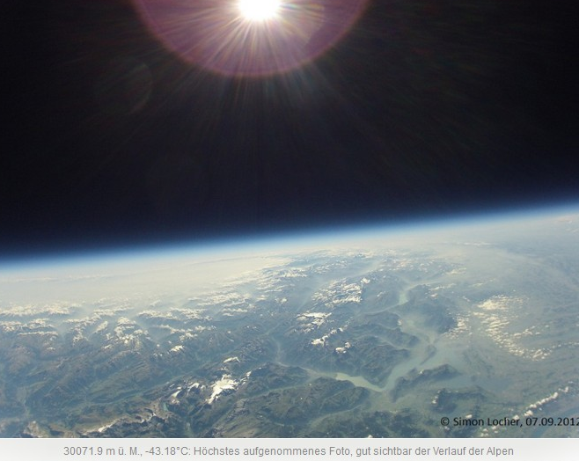

Slide 24
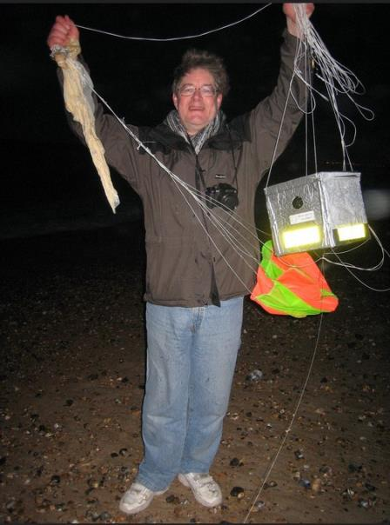

Slide 25
Runter kommen sie alle…
→Tracking

Slide 26
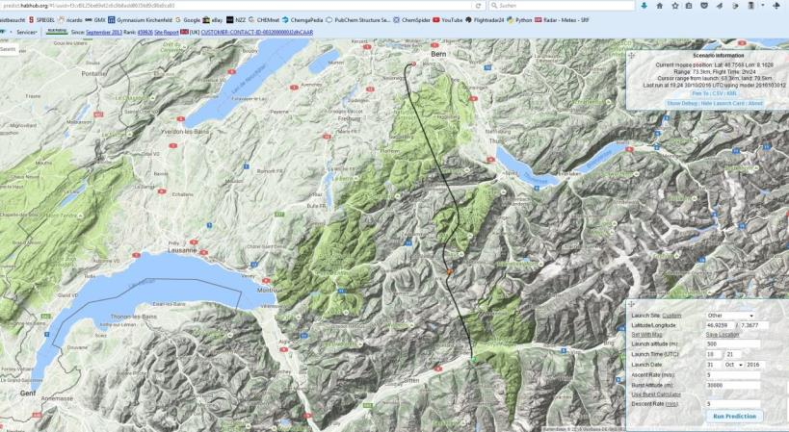
Achtung: Vorhersagefenster max. 180h vorher

Slide 27
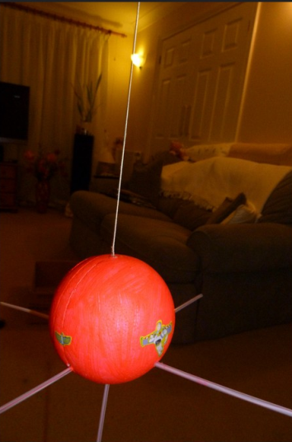

Slide 28
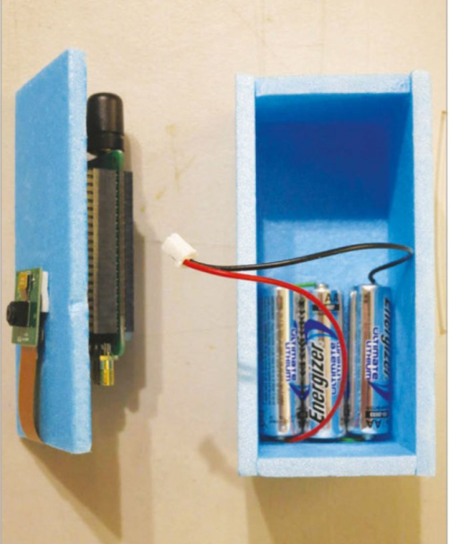
Vereisung ?

Slide 29
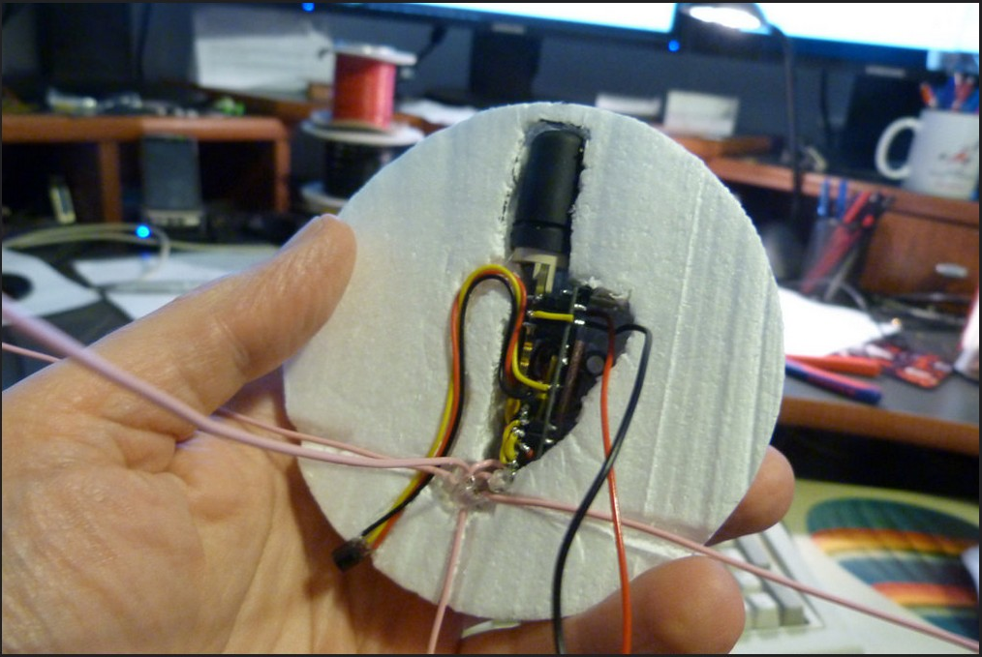

Slide 30
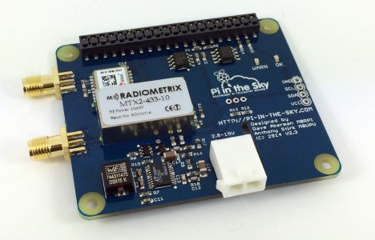
Unsere Tracking-Hardware (Stand November 2016)
Py-in-the-sky-Kit

Slide 31
Py-in-the-sky-Kit
APRS-Board 144.800 MHz / Radiometrix HX1
LoRa™ Board 434 MHz
Noch zu beschaffen:
(Als Backup) GSM-Tracker mit SIM-Karte ca. 50 CHF

Slide 32
Hiermit ist die Diskussion eröffnet….

